Slide 1

Trilha: DevSecOps
André Barreto
Hacker Ético

Slide 2
Mente criminosa
Olhe para suas aplicações com os olhos de um "criminoso"
Muito além de uma "Análise de Vulnerabilidades"

Slide 3
Sobre a palestra
Muito além de uma Análise de Vulnerabilidades
“não são abordadas em consultorias e análises de segurança tradicionais”
Ferramentas de análise de vulnerabilidade basicamente:
Automatizam tarefas repetitivas;
Analisam vulnerabilidades conhecidas mundialmente em softwares de mercado;
Mas e a sua aplicação desenvolvida para atender às suas necessidades específicas?
Analisaremos pontos que passariam em testes de vulnerabilidades e consultorias de segurança tradicionais

Slide 4
Propósito da palestra
Mostrar que a análise humana é capaz de chegar em pontos onde processos automatizados não conseguem, mas…
Quanto mais você desenvolver uma “mente criminosa”, mais eficiente você será nessa tarefa.
Ordem de complexidade de implementação:
Forma como a aplicação é disponibilizada
Código
Regras de negócio
Convido vocês a abrirem a mente, vamos pensar “fora da caixa”!

Slide 5
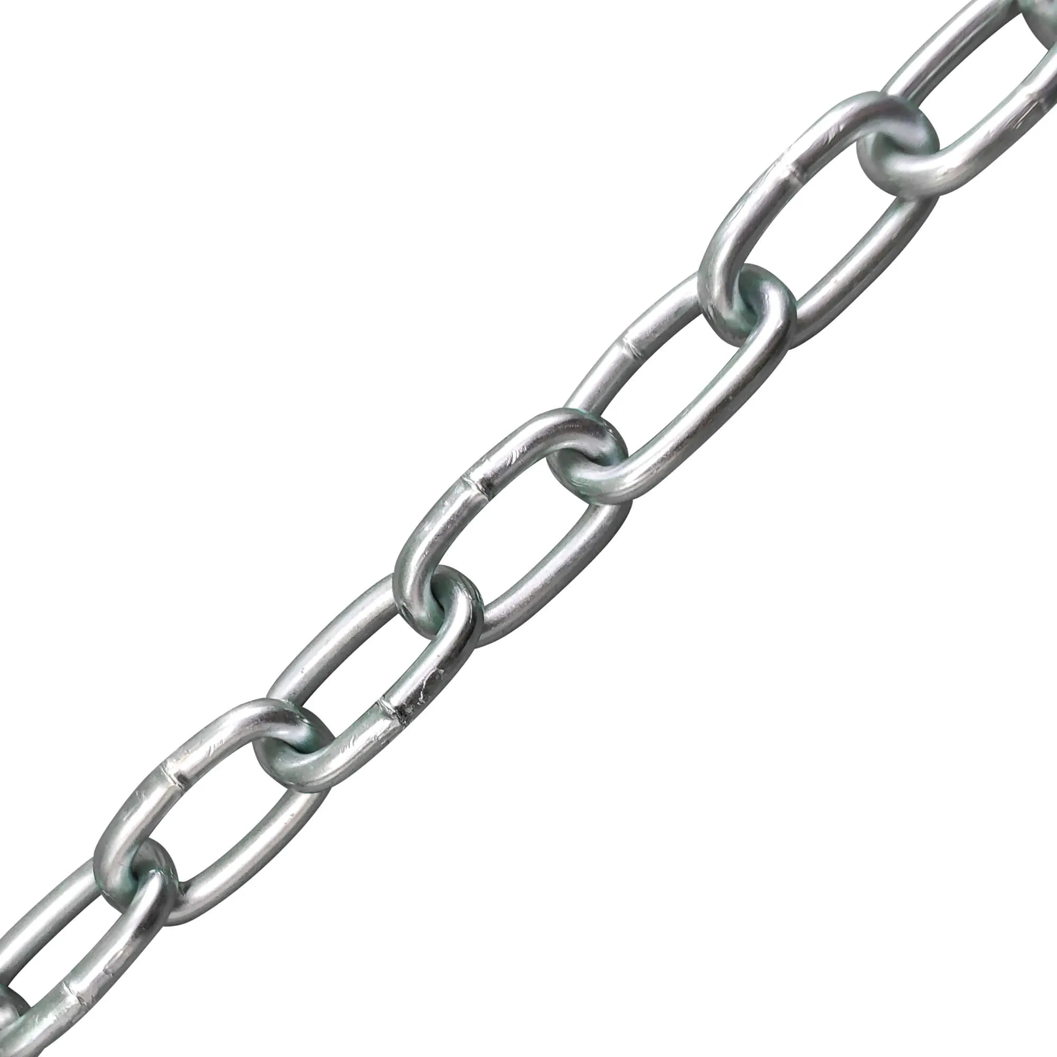
Segurança

Slide 6
Tipos de ataque
(dentre tantas formas possíveis de qualificar)
Tipo de Alvo:
Aleatórios
Direcionados

Slide 7
Scanners de rede
Fazem varreduras na internet buscando serviços ativos que possam ser explorados e dar algum tipo de vantagem ao atacante.
Exposição de Serviços (Portas)
80/TCP (HTTP) - 100.675.471 (1º)
443/TCP (HTTPS) - 84.883.57 (2º)
22/TCP (SSH) - 19.167.244 (3º)
25/TCP (SMTP) - 5.370.241 (4º)
3389/TCP (RDP) - 3.778.311 (5º)
23/TCP (Telnet) - 2.729.175 (6º)

Slide 8
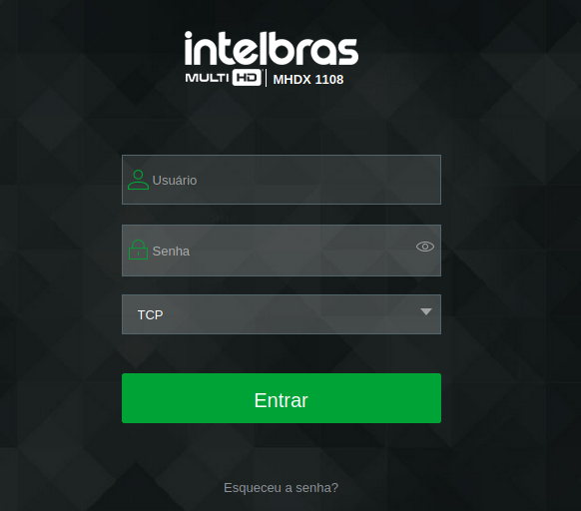
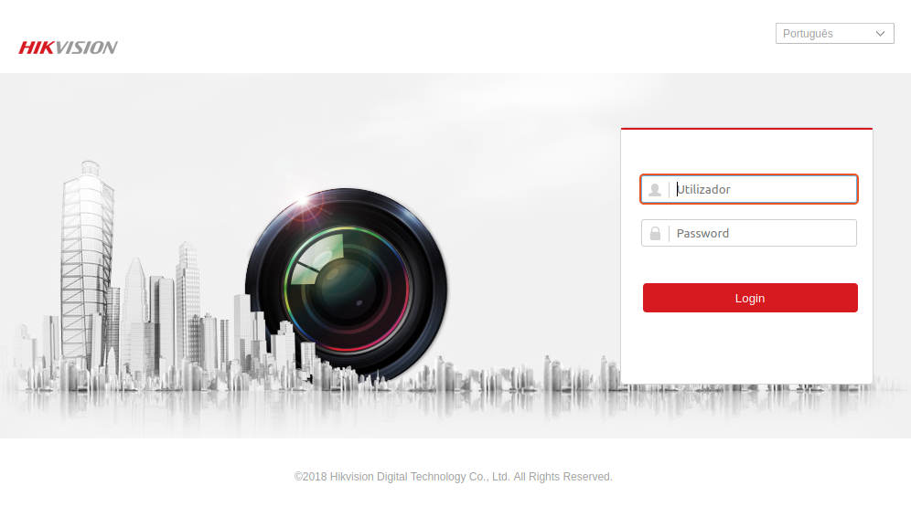
Scanner de HTTPS - Porque?

Slide 9
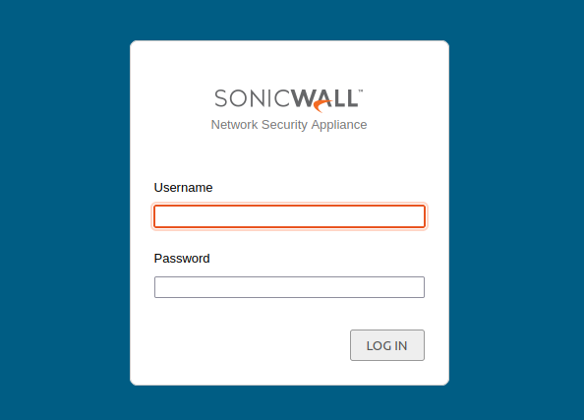
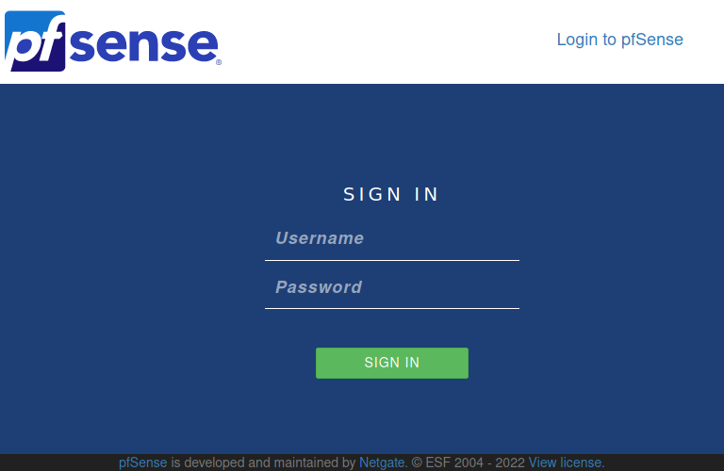
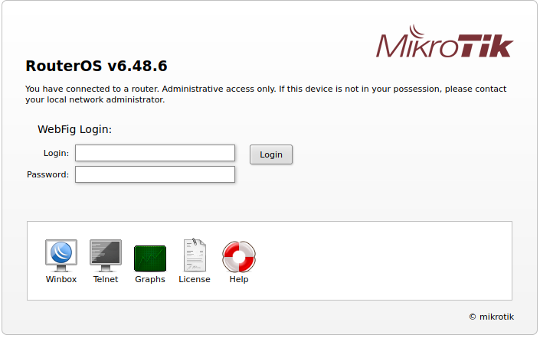
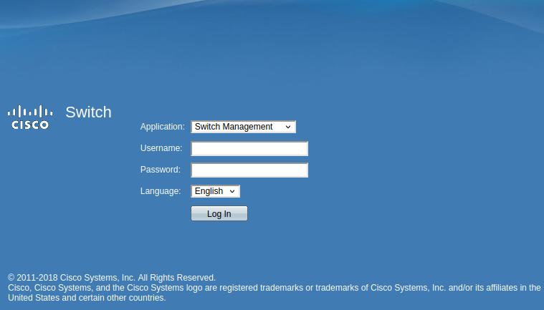
Scanner de HTTPS - Porque?

Slide 10
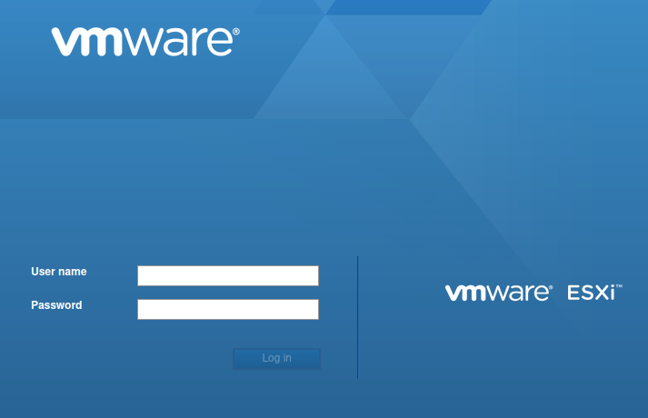
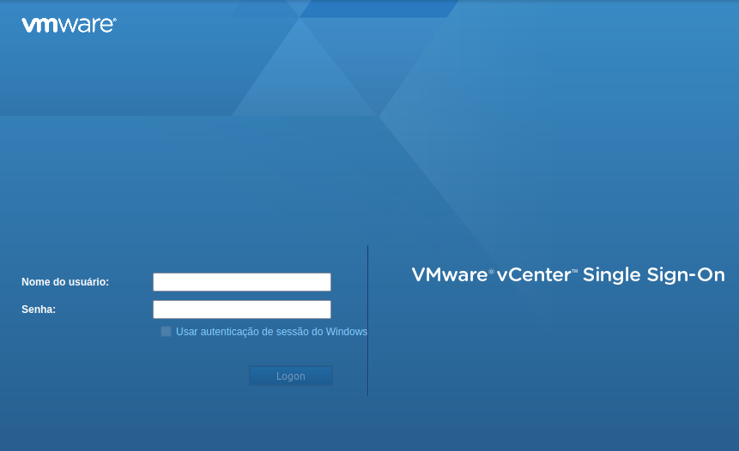
Scanner de HTTPS - Porque?
Ainda pode piorar?

Slide 11
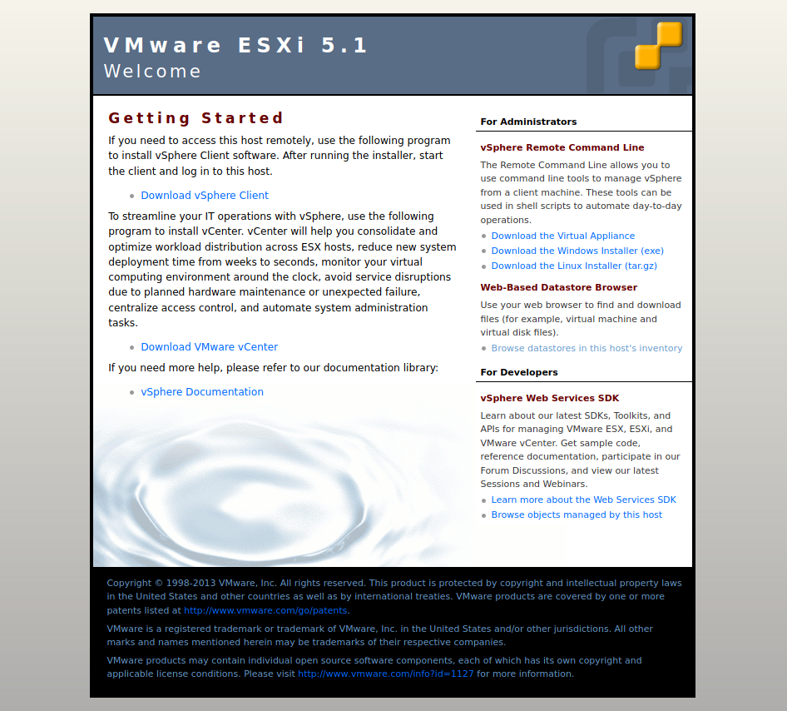

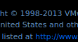
Scanner de HTTPS - Porque?
Chegamos ao fundo do poço?

Slide 12
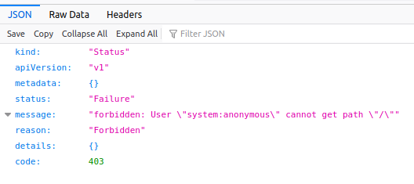
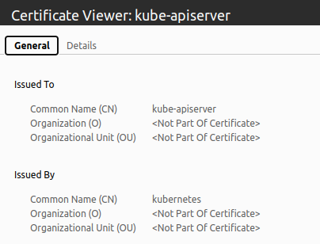
Scanner de HTTPS - Porque?
DevSec(?)Ops

Slide 13
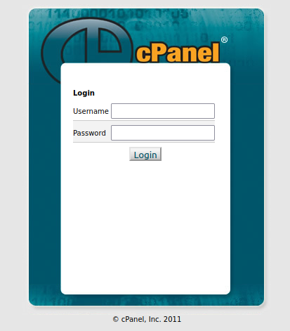
Scanner de HTTPS - Porque?

Slide 14
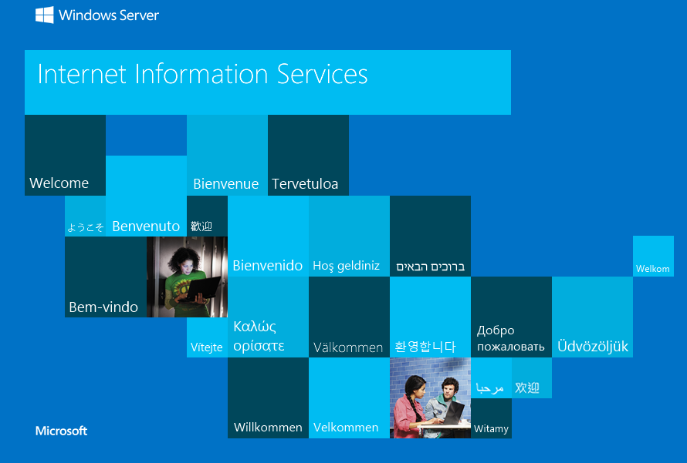
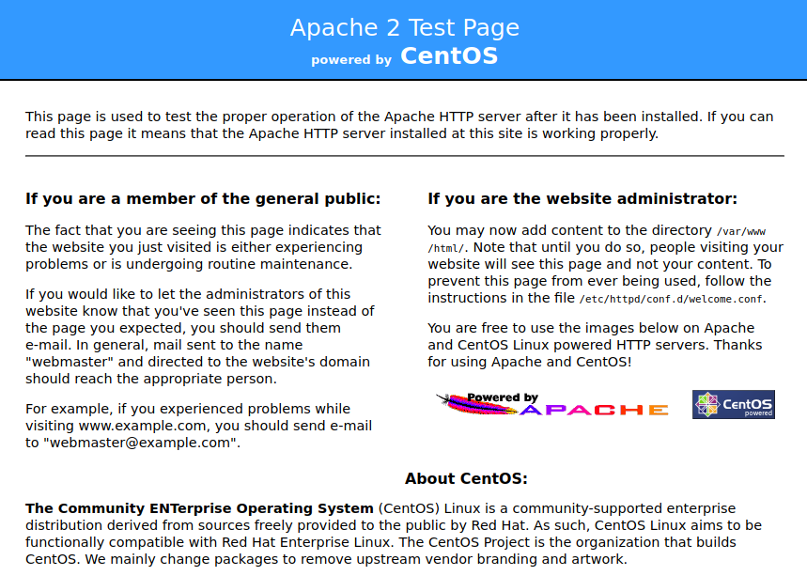
Scanner de HTTPS - Porque? Vamos deixar o fundo do poço?
Sistema fora do site default
Apresenta tela padrão do servidor web

Slide 15

Scanner de HTTPS - Porque? Vamos dar mais uma entradinha no poço?
2008

Slide 16
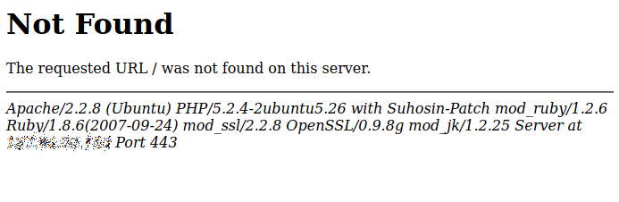
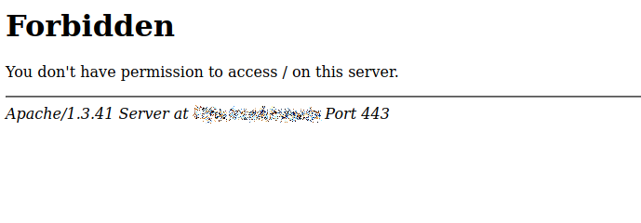
Scanner de HTTPS - Porque?
Qual a chance de vulnerabilidade?

Slide 17
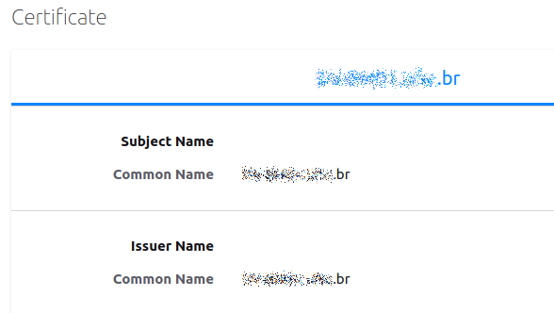

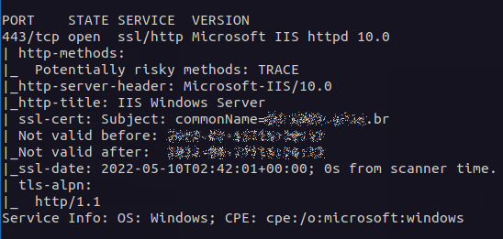
Vamos olhar o certificado?

Slide 18
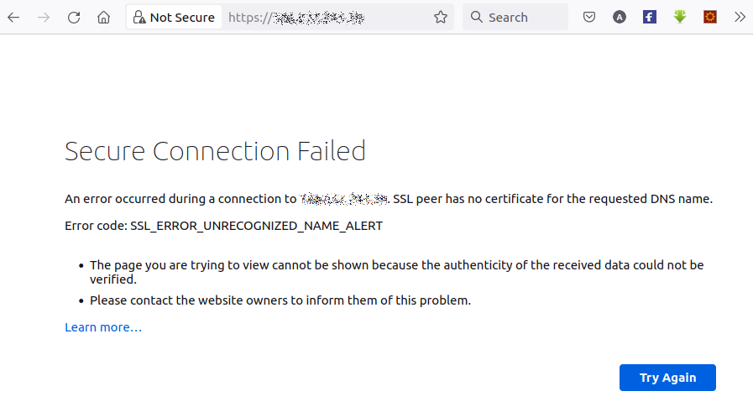
Sem certificado no site default (apenas FQDN)

Slide 19
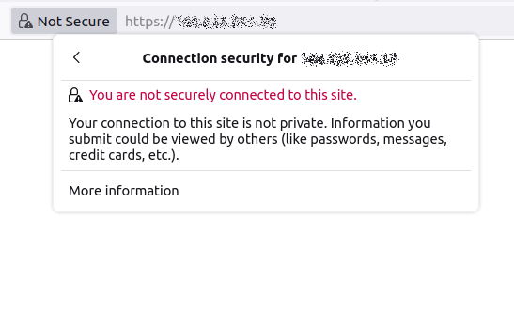
Sem certificado no site default

Slide 20
Negação de serviço (DoS)
Estabeleca limite de conexões e de requisições (throttling);
Se possível, faça isso através de um Proxy Reverso, API Gateway ou API Manager;
Cuidado com o tempo de resposta nas requisições de autenticação com credenciais inválidas.

Slide 21
Código
Aumentar o tempo de retorno para erros de autenticação (força bruta);
Não apresentar comportamento diferente quando apenas a senha estiver errada e quando o usuário não existir (enumeração de usuários);
Se existir uma opção de “Esqueci minha senha”, não apresentar comportamento diferente quando o usuário não existir (enumeração de usuários);
Ajustar códigos de retorno HTTP.
Isso pode ser trabalhado junto ao Blue Team em sistemas de análise de acessos:
400 - Identifique requisições com erros estruturais (bad request);
401 - Se possível, usar nas falhas de autenticação;
403 - Se possível, usar quando se tenta acessar um recurso ao qual não se tem permissão;
404 - Se possível não usar dentro da aplicação, avaliar o uso do 204. Blue Team pode usar o 404 para localizar tentativas de enumeração de arquivos e diretórios.
Se retornar 200 na falha de autenticação, então possuir diversas mensagens de erro de login, com diferentes frequências, tendo algumas com percentual bem baixo (enumeração de usuários).

Slide 22
Requisitos vs Vulnerabilidades
Se “debug” é o processo de identificar e remover “bugs”, então programar é o processo de inseri-los.
Requisitos funcionais
Requisitos não funcionais
Vulnerabilidades funcionais
Vulnerabilidades não funcionais
O óbvio precisa ser dito. O “óbvio” nem sempre é observado e muito menos seguido.

Slide 23
Vulnerabilidades não funcionais
2011 - Sony (37k)
2012 - Yahoo (500k)
2020 - Catho (1,2m)
2021 - Liker (465k)
Não armazenar a senha de forma aberta;
Não trafegar a senha de forma aberta;
Aumentar o tempo de retorno para erros de autenticação;
Definir restrições de palavras de fácil associação e sequências numéricas nas senhas (tdc@123);
Definir restrições de certas datas nas senhas (tdc@2022);
Restringir o uso do “username” na senha (andre@2022);
Aplicar um algoritmo de similaridade com a senha(s) anterior(es) (tdc@2021 -> tdc@2022).

Slide 24
Vulnerabilidades não funcionais
Não dar dicas se “o usuário não existe” ou “a senha está incorreta” (enumeração de usuários);
Cuidado com mensagens de aviso para o usuário durante a autenticação (“usuário bloqueado”, “senha expirada”, etc).
Se for necessário informar algo, faça somente após validação com sucesso das credenciais;
Avaliar a possibilidade de associar um “token ao usuário” ao invés de um “usuário ao token”.
(Reduz sessão "esquecidas" e, principalmente, evita compartilhamento de credenciais);
Avaliar o famoso bloqueio do usuário após X tentativas de login incorretas (DoS).

Slide 25
Vulnerabilidades funcionais (regras de negócio)
Não enviar para o front-end informações que o usuário não tem permissão para ver.
Não basta esconder a informação no front;
Valide o acesso às funcionalidades no backend. Não ter a opção no “menu do front” não basta;
Valide no backend se o usuário está consultado informações que ele deveria ter acesso. Confiar na identificação do usuário enviado pelo front não basta. O mesmo se aplica a outras identificações;
Valide no backend se o usuário está usando recursos que pertençam a ele (cupons, moedas);
Cuidado com “caminhos secundários” que deem acesso às informações sem as mesmas validações feitas nos “caminhos oficiais”;
Cuidado com exposições “desnecessárias” da documentação completa dos recursos das suas APIs;
Você realmente precisa saber a senha do usuário?
Avaliar a necessidade de armazenar e até de transmitir via rede a senha real do usuário, ainda que por meio criptografado.

Slide 26
Modelagem de Ameaças
Representação estruturada de tudo que possa afetar a segurança de um aplicativo (ameaça).
É uma visão do aplicativo e de seu ambiente por meio de lentes de segurança.
Identificar, organizar e analisar qualquer tipo de ameaça a um sistema;
Tomada de decisões sobre a prevenção ou mitigação dos riscos de segurança;
Priorizar as melhorias de segurança.
* Ameaça é um evento indesejável potencial ou real que pode ser malicioso (como um ataque DoS) ou incidental (falha de um dispositivo de armazenamento).

Slide 27
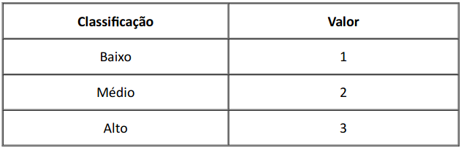
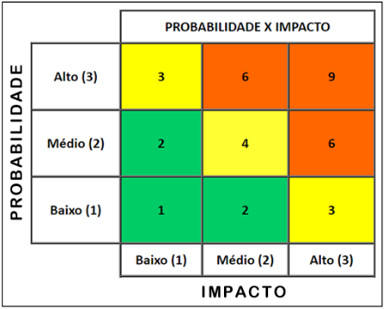
Matriz de risco
(Probabilidade x Impacto)
Tabela 1: Escala de classificação de probabilidade e impacto.
1 - Muito Baixo
2 - Baixo
3 e 4 - Médio
6 - Alto (Urgênte)
9 - Muito Alto (Inaceitável)
Tabela 2: Matriz de probabilidade e impacto.

Slide 28
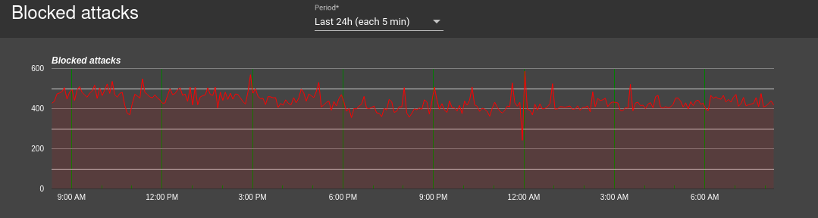
Recados finais
O cibercrime não dorme

Slide 29

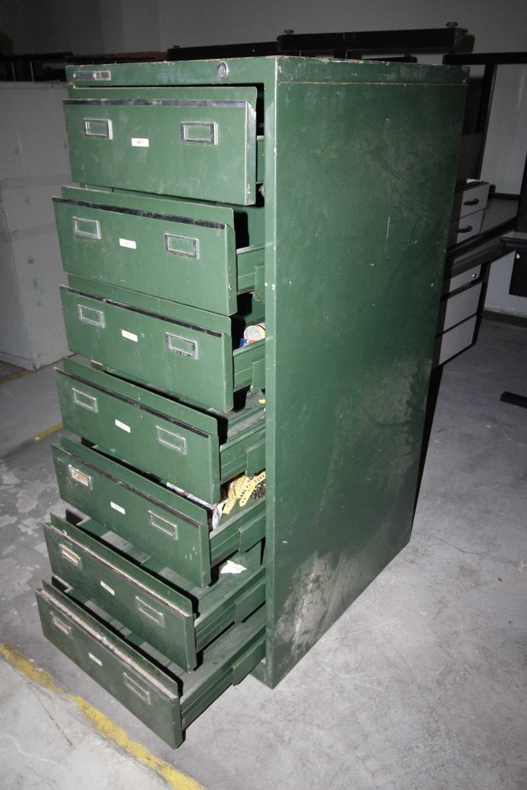
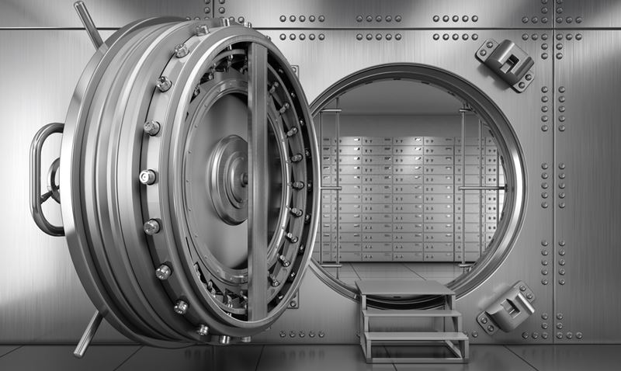
Recados finais

Slide 30
Mensagem final
“Se quisermos sobreviver nessa nova era de ataques cibernéticos precisamos aprender a lidar com as novas “trancas” e “cadeados” que a evolução tecnologia nos exige.”
André Barreto
Mente criminosa: Olhe para suas aplicações com os olhos de um "criminoso"
Muito além de uma "Análise de Vulnerabilidades"

Slide 31
